Slide 1
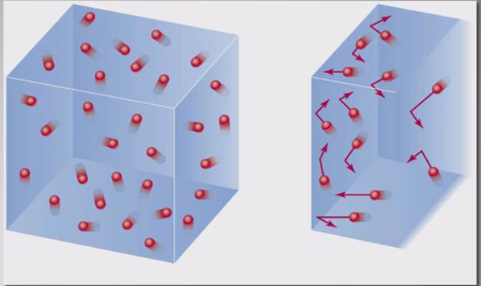
Внутрішня енергія. Способи зміни внутрішньої енергії
УРОК 03
www.fizikanova.com.ua

Slide 2
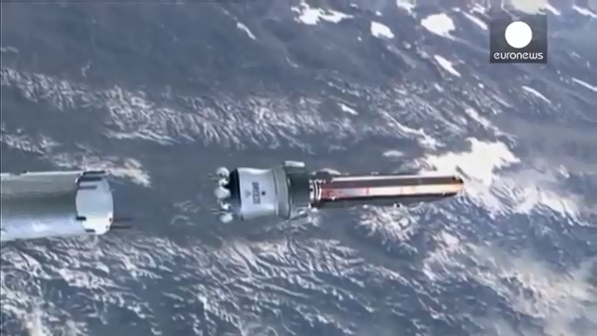
Проблемні питання

Slide 3
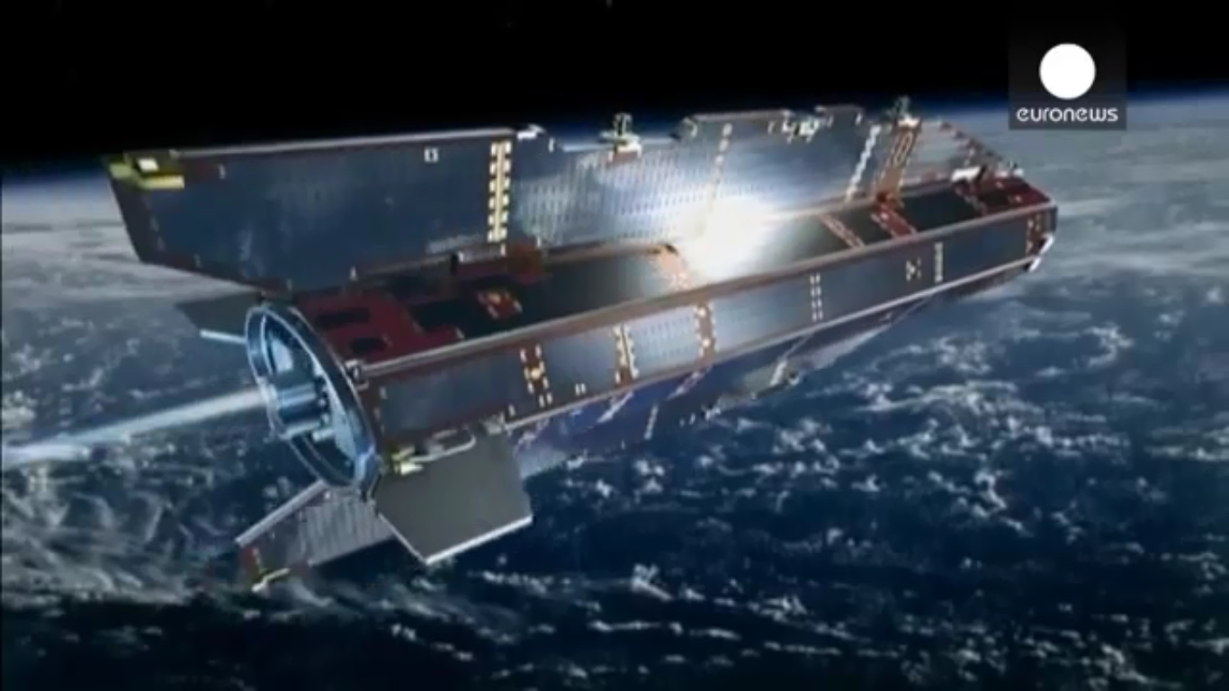
Проблемні питання
Також ми могли чути фразу:
«Супутник увійшов в атмосферу Землі й припинив своє існування»

Slide 4
Проблемні питання
Супутник мав механічну енергію
Кінетичну (рухався)
Потенціальну (був високо над поверхнею Землі)
Куди ж зникла колосальна енергія супутника?

Slide 5
Проблемні питання
Ця енергія передалася
Частинкам (молекулам, атомам, йонам) повітря
Частинкам супутника (перейшла в енергію всередині речовин)
Цю енергію називають внутрішньою

Slide 6
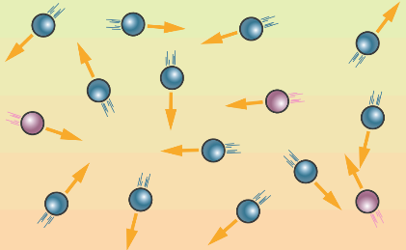
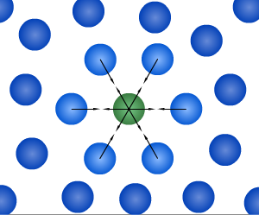
Поняття внутрішньої енергії
Кожна частинка
(молекула, атом, йон) речовини має:
Кінетичну енергію
(рух частинок)
Потенціальну енергію (взаємодія частинок)

Slide 7
Поняття внутрішньої енергії
Внутрішня енергія тіла — це сума кінетичної енергії теплового руху частинок, із яких складається тіло, і потенціальної енергії їхньої взаємодії
Чи можна змінити внутрішню енергію тіла?

Slide 8
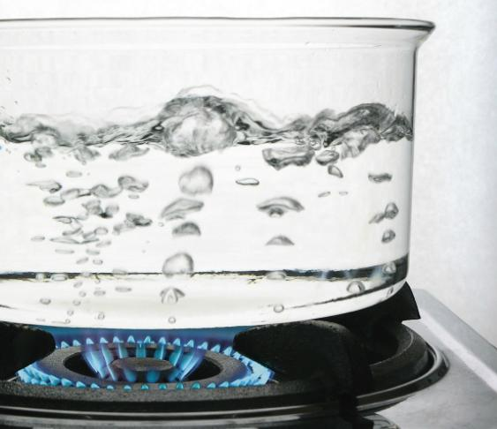
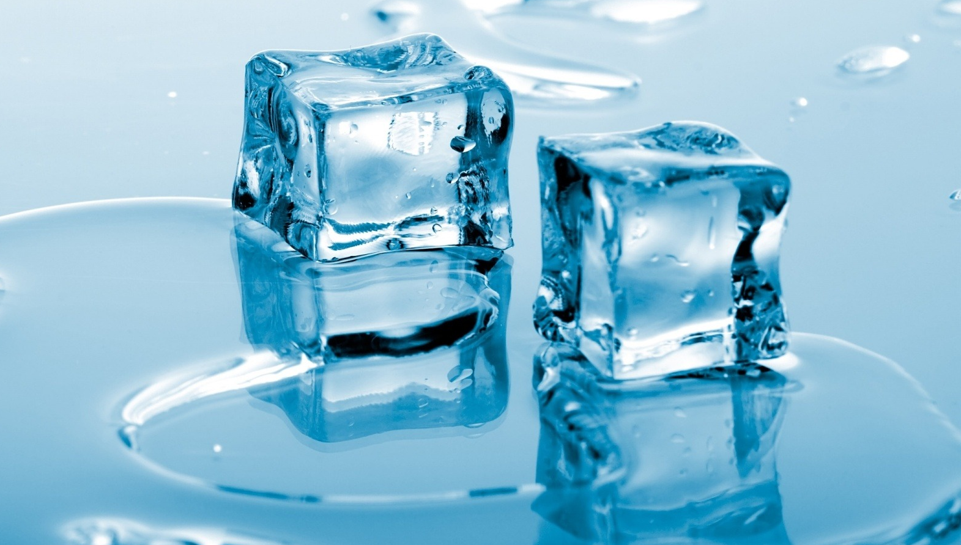
Зміна внутрішньої енергії тіла
Внутрішня енергія тіла змінюється
зі зміною:
Температури тіла
Агрегатного стану речовини

Slide 9
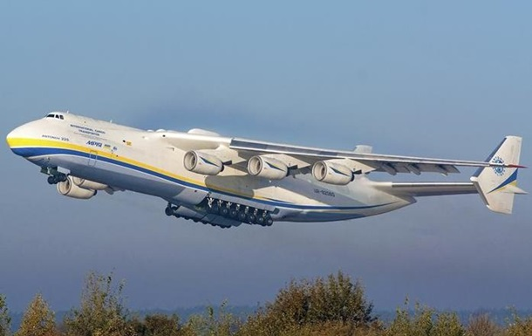
Розрізняємо внутрішню і механічну енергії
В 7 класі ми вчили, що:
Повна механічна енергія — це сума кінетичної та потенціальної енергій системи тіл
Внутрішня енергія й механічна енергія — це одне й те саме?

Slide 10
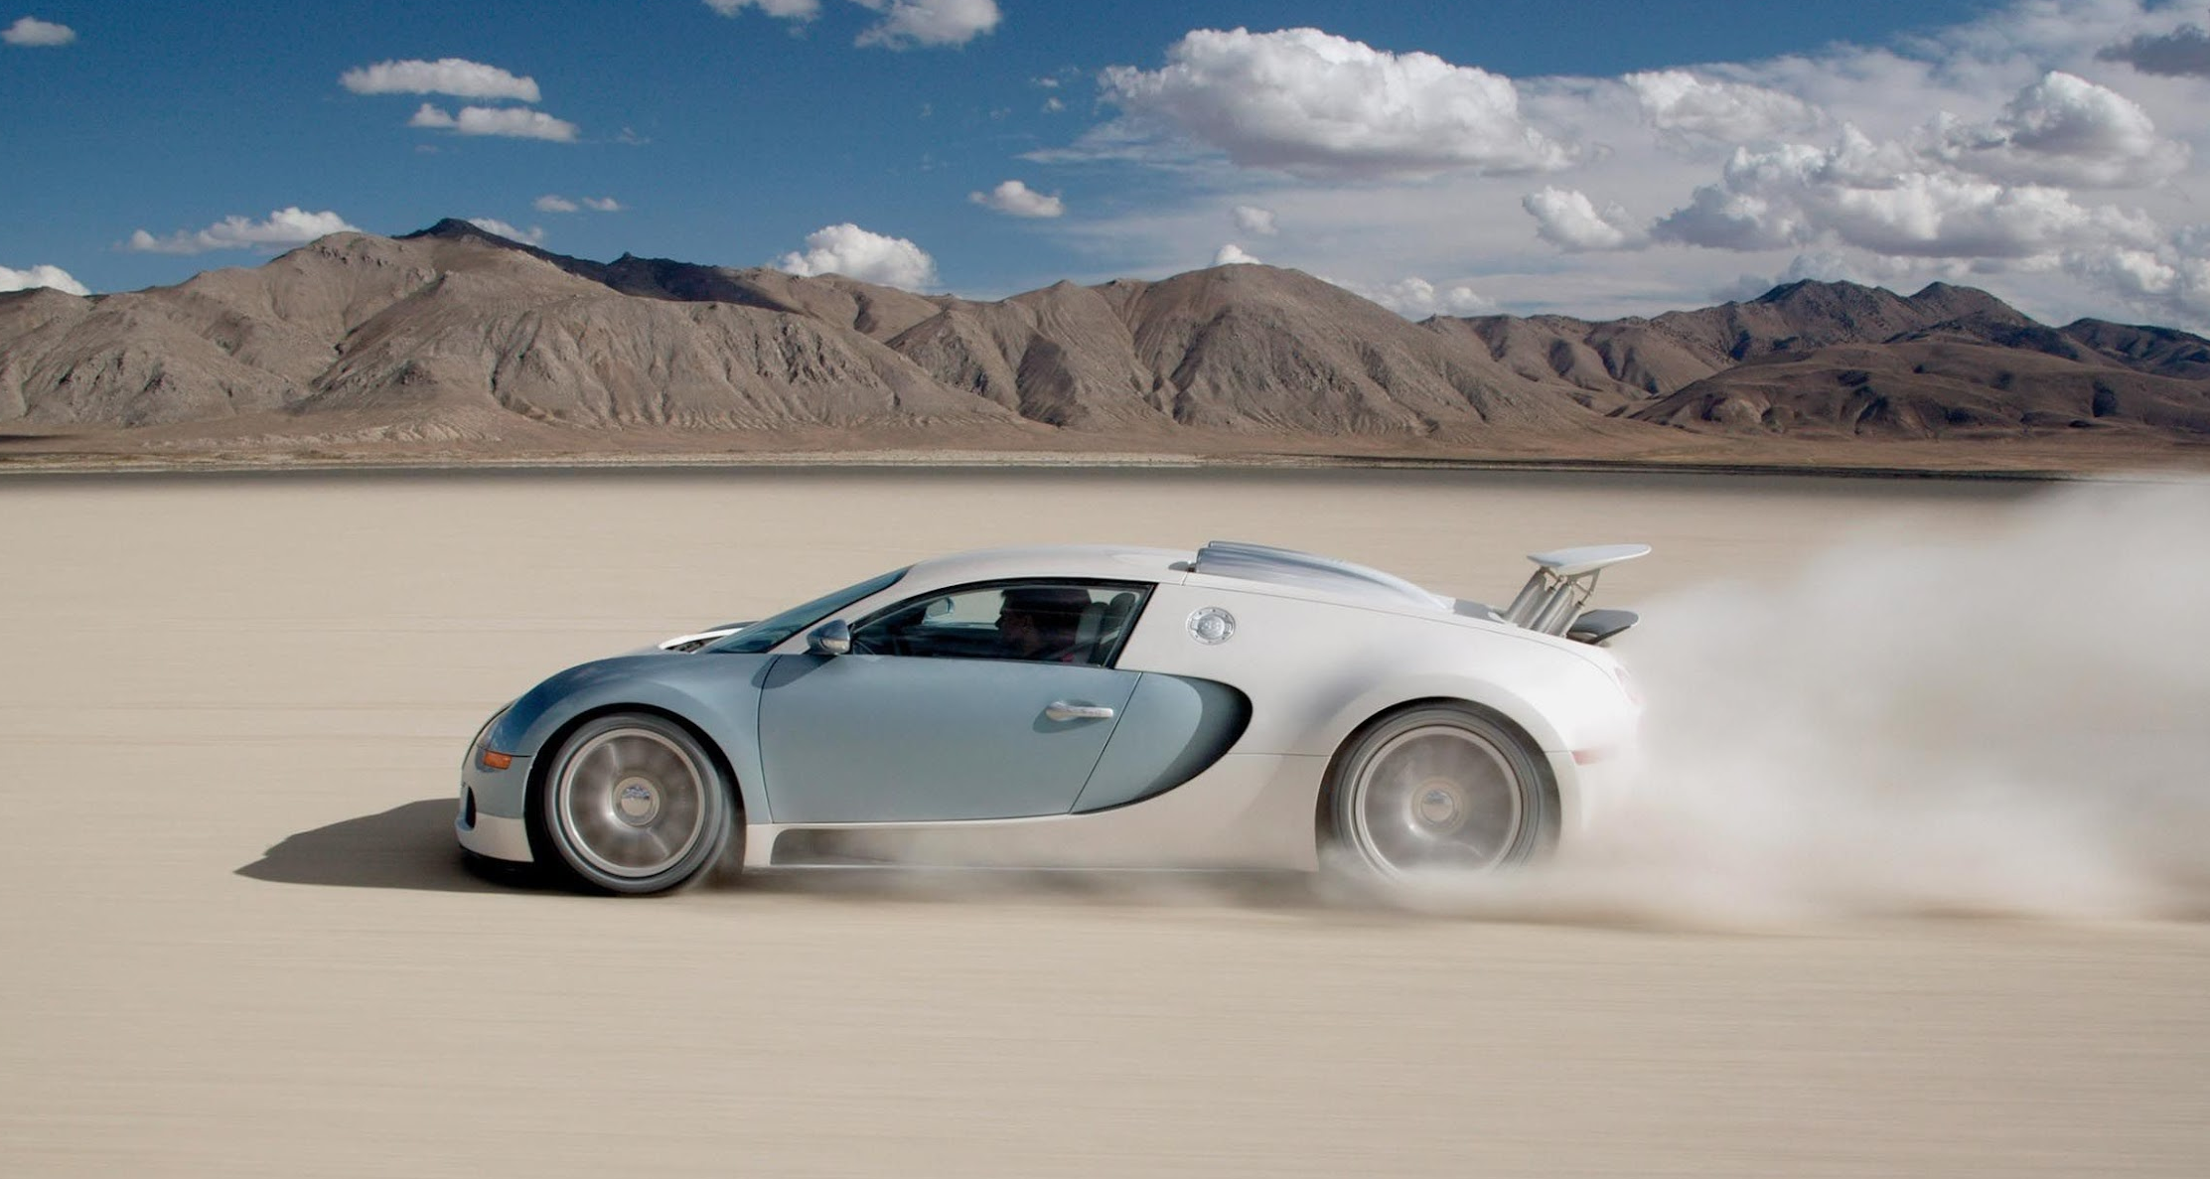
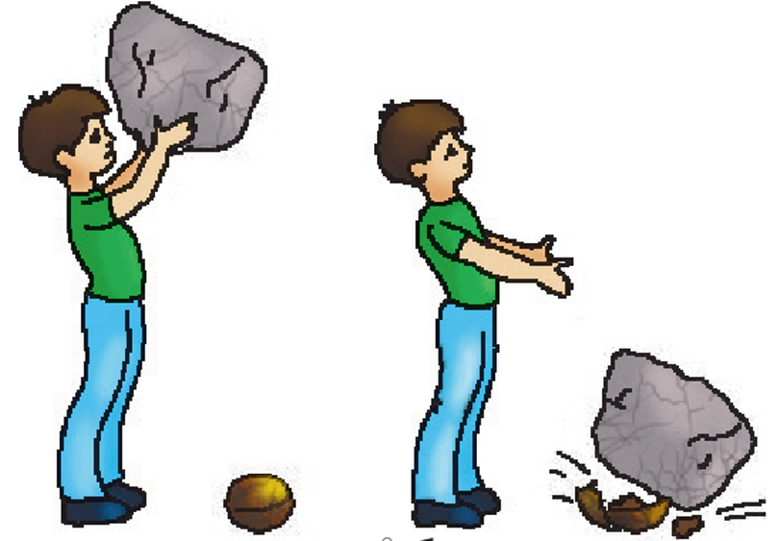
Розрізняємо внутрішню і механічну енергії
Механічна енергія залежить від:
Руху тіла
Розташування тіла відносно інших тіл

Slide 11
Розрізняємо внутрішню і механічну енергії
Внутрішня енергія залежить від:
Руху частинок
Взаємодії частинок

Slide 12
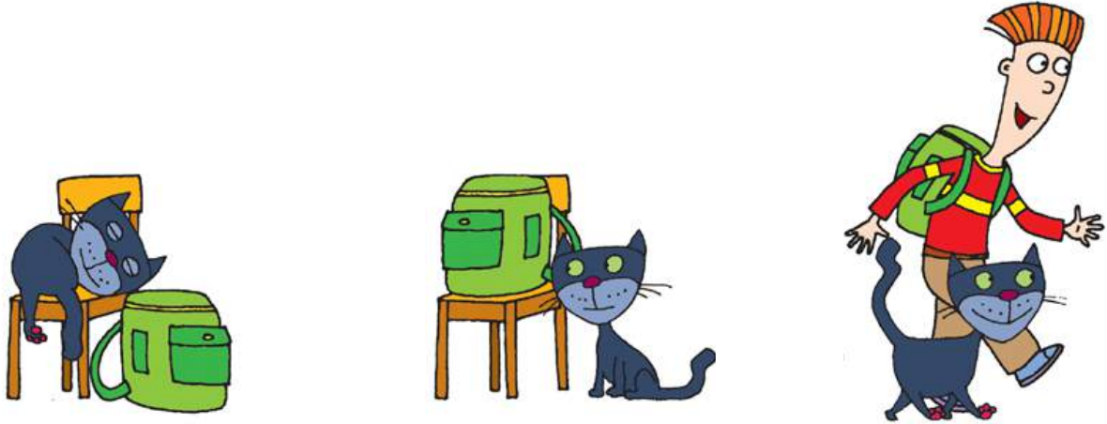
Розрізняємо внутрішню і механічну енергії
Як змінюються внутрішня й механічна енергія наплічника?

Slide 13
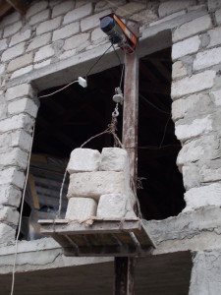
Розрізняємо внутрішню і механічну енергії
Як зміниться внутрішня енергія цеглини, якщо її занурити в гарячу воду?
Підняти з першого поверху на другий?

Slide 14
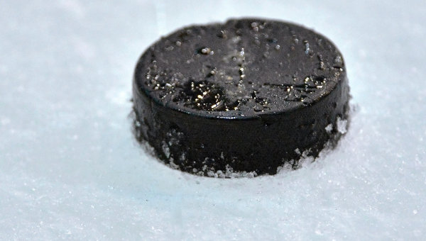
Розрізняємо внутрішню і механічну енергії
Як змінюються внутрішня й механічна енергія хокейної шайби:
а) коли її виносять із теплої кімнати на мороз

Slide 15
Розрізняємо внутрішню і механічну енергії
Як змінюються внутрішня й механічна енергія хокейної шайби:
б) коли літак, на якому перевозять шайбу (разом з хокейною командою), розганяється по злітній смузі

Slide 16
Розрізняємо внутрішню і механічну енергії
Як змінюються внутрішня й механічна енергія хокейної шайби:
в) коли літак набирає висоту

Slide 17
Розрізняємо внутрішню і механічну енергії
Як змінюються внутрішня й механічна енергія хокейної шайби:
г) коли по шайбі б’ють ключкою

Slide 18
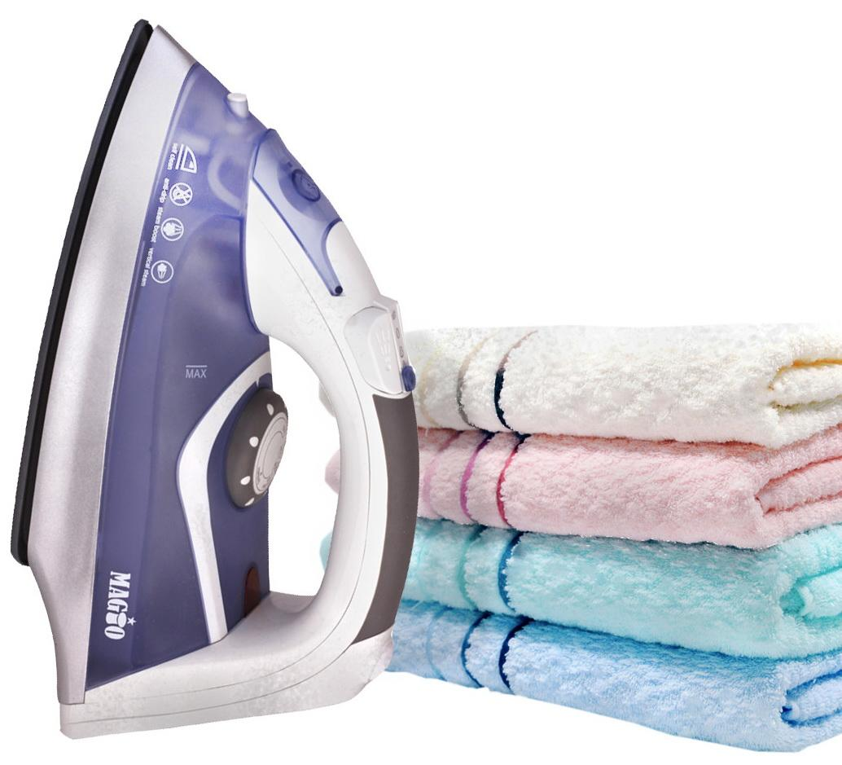
Процес теплопередачі
Що станеться з гарячою праскою, якщо її вимкнути з розетки?
Що стане із ложкою, якщо її занурити в гарячий чай?

Slide 19
Процес теплопередачі
У кожному з цих прикладів
Змінюється температура тіл
Змінюється їхня внутрішня енергія

Slide 20
Процес теплопередачі
Теплопередача (теплообмін) — це процес зміни внутрішньої енергії тіла без виконання роботи

Slide 21
Поняття кількість теплоти
Кількість теплоти — це фізична величина, що дорівнює енергії, яку тіло одержує або віддає в ході теплопередачі

Slide 22
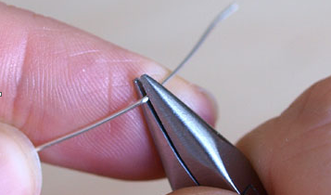
Зміна внутрішньої енергії при виконанні роботи
У разі відсутності теплообміну, коли над тілом виконується робота, внутрішня енергія тіла збільшується

Slide 23
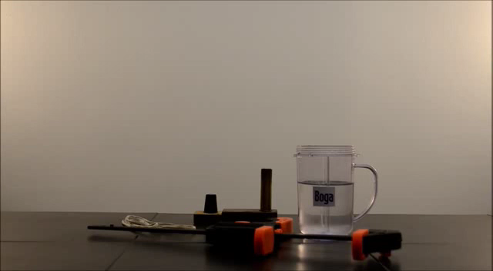
Зміна внутрішньої енергії при виконанні роботи

Slide 24
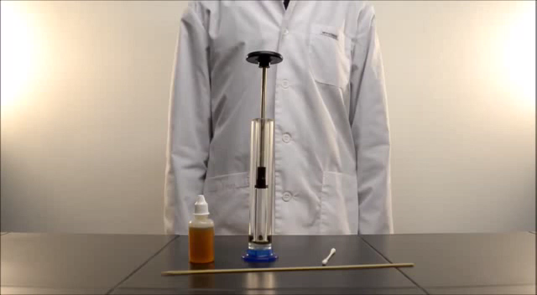
Зміна внутрішньої енергії при виконанні роботи

Slide 25
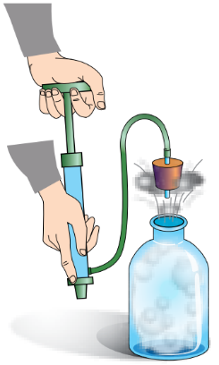
Зміна внутрішньої енергії при виконанні роботи
Якщо ж тіло саме виконує роботу, то його внутрішня енергія зменшується

Slide 26
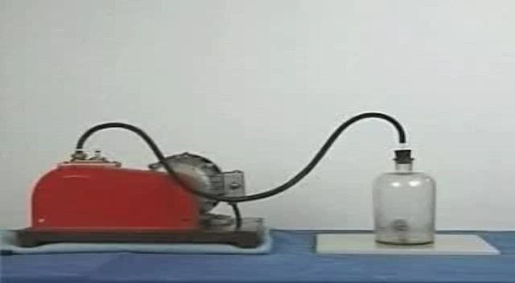
Зміна внутрішньої енергії при виконанні роботи

Slide 27
Способи зміни внутрішньої енергії
Існує два способи змінити внутрішньої енергію тіла:
Теплопередача
Виконання роботи

Slide 28
Розв’язування задач
1. Визначте, як і яким способом змінилася внутрішня енергія тіла:
а) сірник внесли у полум’я свічки

Slide 29
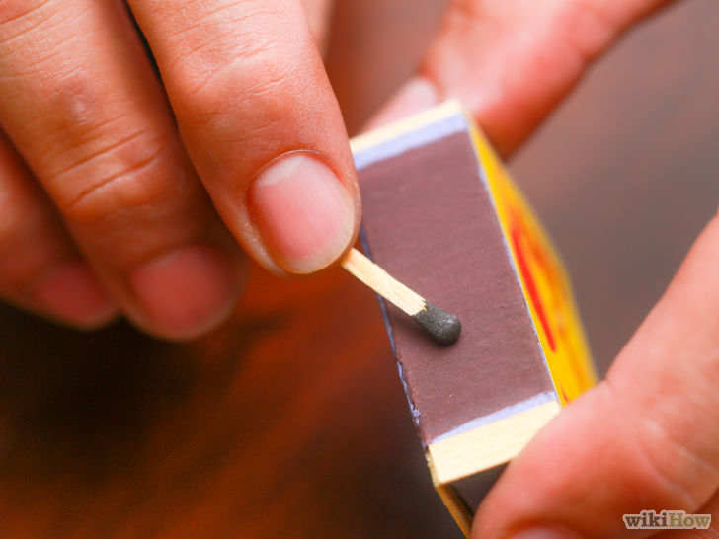
Розв’язування задач
1. Визначте, як і яким способом змінилася внутрішня енергія тіла:
б) сірник запалили об коробок

Slide 30
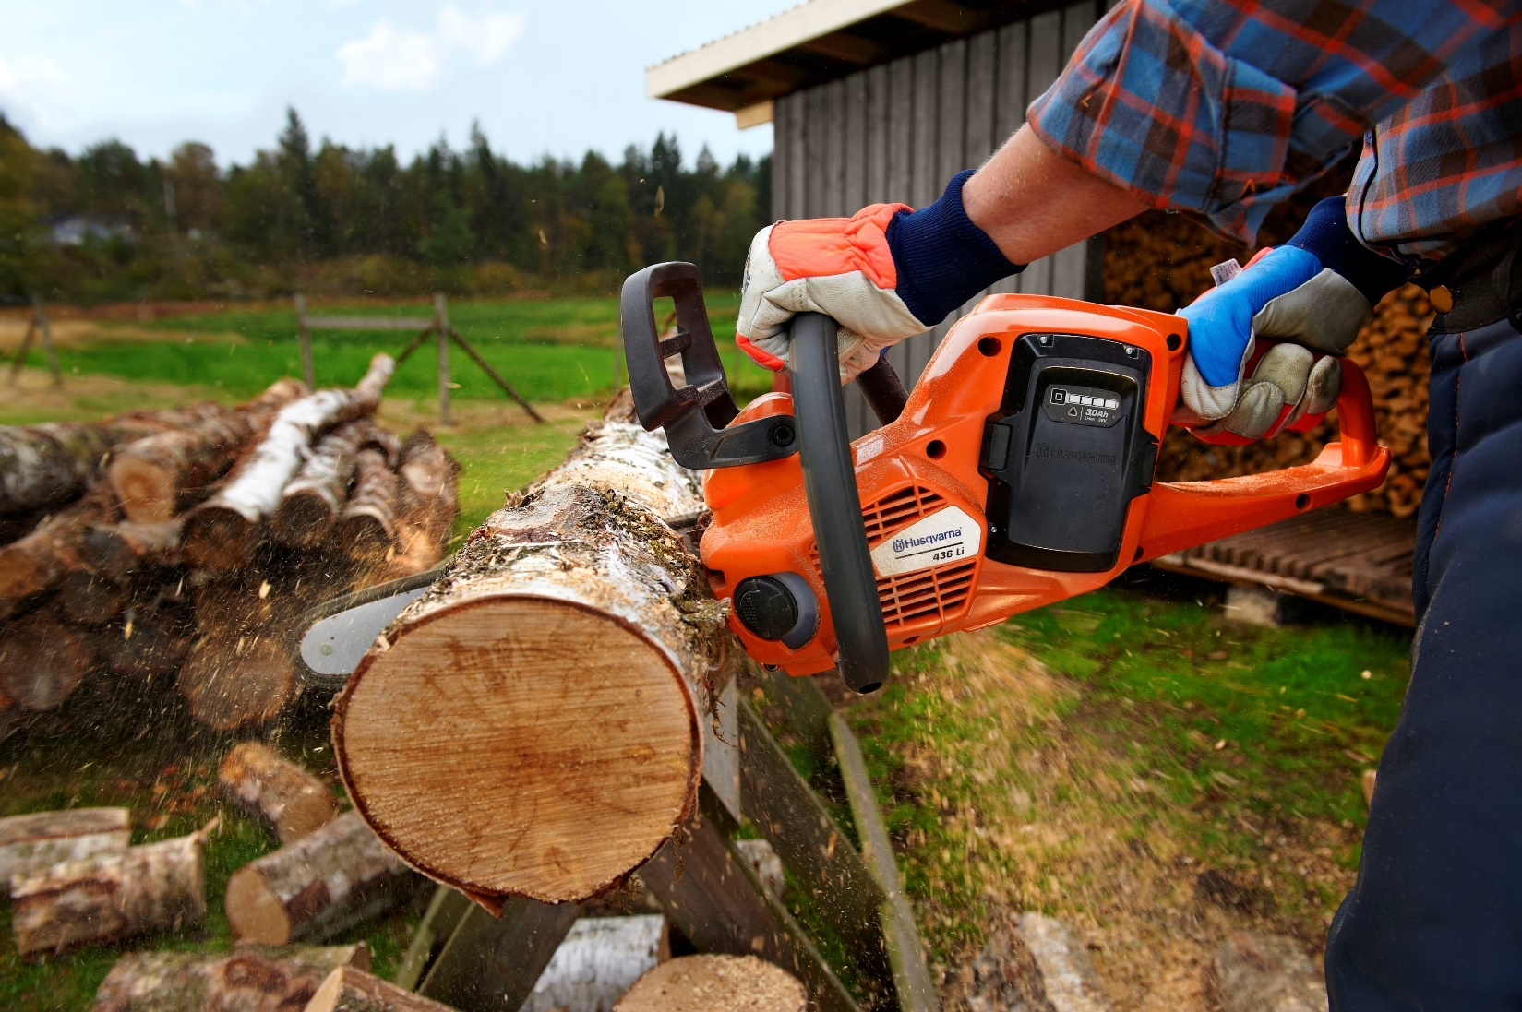
Розв’язування задач
1. Визначте, як і яким способом змінилася внутрішня енергія тіла:
в) пилка нагрілася після розпилювання дров

Slide 31
Розв’язування задач
1. Визначте, як і яким способом змінилася внутрішня енергія тіла:
г) штучний супутник нагрівся під час входження в атмосферу Землі

Slide 32
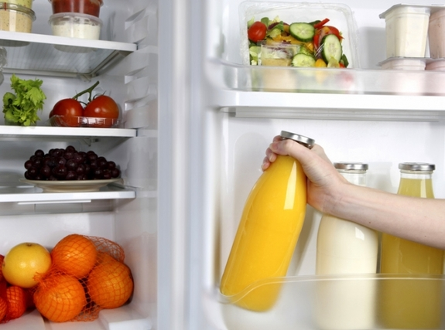
Розв’язування задач
1. Визначте, як і яким способом змінилася внутрішня енергія тіла:
д) пляшку з соком кімнатної температури поставили в холодильник

Slide 33
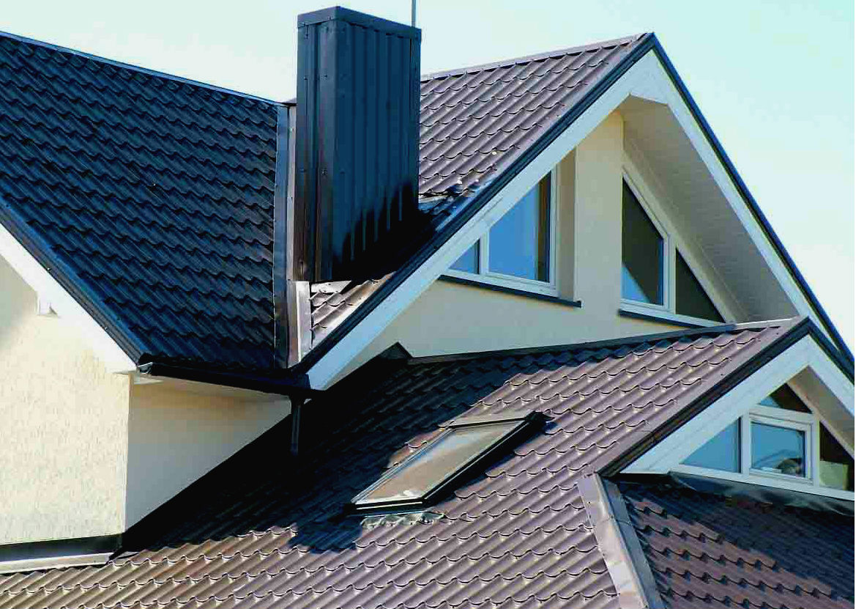
Розв’язування задач
1. Визначте, як і яким способом змінилася внутрішня енергія тіла:
е) дах будинку нагрівся під прямими променями сонця

Slide 34
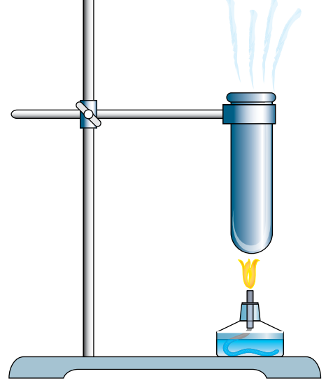
Розв’язування задач
2. Пробірку з водою помістили над спиртівкою. Чи змінилася кінетична, потенціальна енергія молекул газу? Якщо змінилася, то як?

Slide 35
Бесіда за питаннями
1. Що таке внутрішня енергія тіла?
2. Як внутрішня енергія тіла пов’язана з температурою?
3. Як можна змінити внутрішню енергію?

Slide 36
Бесіда за питаннями
4. Що називають теплопередачею? Наведіть приклади теплопередачі.
5. Що таке кількість теплоти?
Назвіть одиницю кількості теплоти.
6. Наведіть приклади зміни внутрішньої енергії тіла внаслідок виконання роботи.

Slide 37
Домашнє завдання
Вивчити § 3-4,
Вправа № 3-4

Slide 38
ДЯКУЮ ЗА УВАГУ!

